Slide 1
Линейные вычислительные алгоритмы

Slide 2
Задача
Даны 2 стакана. Один заполнен молоком, другой компотом. Нужно поменять содержимое стаканов.

Slide 3
молоко
вода
?

Slide 4
2
молоко
вода
3
1

Slide 5
Задача обмен значениями двух переменных
Даны две переменные. Требуется произвести между ними обмен значениями.

Slide 6
2
1
2
2
1
Y
X
1
3
1
Z

Slide 7
Алгоритм решения задачи:
ввод X,Y
Z:=X
X:=Y
Y:=Z
вывод X,Y

Slide 8
Трассировочная таблица
Команда | X | Y | Z
ввод X,Y
Z:=X
X:=Y
Y:=Z
вывод X,Y
1
2
-
1
2
1
2
2
1
2
1
1
2
1
1

Slide 9
Задача
Даны две простые дроби. Получить дробь, являющуюся результатом деления одной на другую

Slide 10
Алгоритм деления дробей в математике:
Числитель первой дроби умножить на знаменатель второй. 2. Знаменатель первой дроби умножить на числитель второй. 3. Записать дробь, числителем которой является результат выполнения пункта 1, а знаменателем – результат выполнения пункта .2

Slide 11
Алгоритм на АЯ
Блок - схема
начало
алг Деление дробей
цел а, в, с, d, m, n
нач
ввод а, в, с, d
m:= а * в
n: = c * d
вывод m, n
кон
ввод а, в, с, d
m:= а * в
n: = c * d
вывод m, n
конец

Slide 12
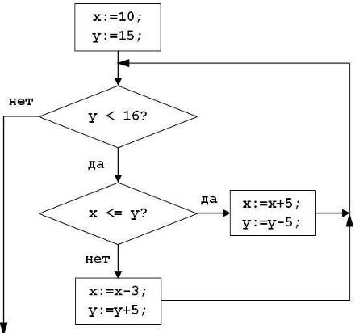
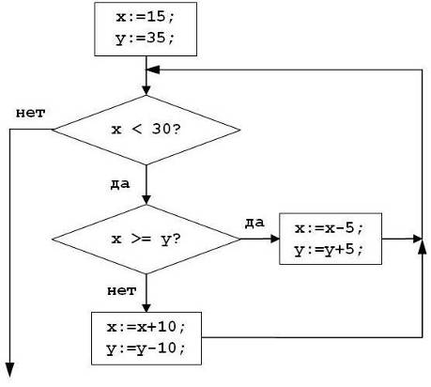
Самостоятельная работа
Определите значение переменных X и Y после
выполнения фрагмента алгоритма.
I вариант
II вариант
Х=13; Y=20
Х=30; Y=20

Slide 13
Определить тип алгоритма по блок - схеме
1)
нач
нач
2)
S:=0
ввод a,b,c
+
–
ввод a
a=b and a=c
+
а>0
–
вывод «числа равны»
вывод «числа не равны»
S:=S+a
кон
кон
Цикл с предусловием
Полное ветвление

Slide 14
Определить тип алгоритма по блок - схеме
1)
2)
начало
нач
X, Y, Z
S:=0
X>=0AND
Y>=0AND Z>=0
N=6,10,1
X=X+5
Y=Y-1
Z=Z*5
X=X*2
Y=Y/2
Z=Z²
S:=S+N
вывод S
Вывод x,y,z
кон
Цикл с параметром
Цикл с предусловием
конец

